Slide 1
الصّف الثّالث الابتدائي المواد الاجتماعية
نشاط إثرائي
تطور الزراعة - 1

Slide 2
أهداف الدرس
1- التعرف على مصادر غذاء الانسان الأول
2- التعرف على بداية الزراعة قديمًا
3- التعرف على تطور أدوات الانسان الأول في الزراعة
4- التعرف على وسائل ري المزروعات قديمًا

Slide 3
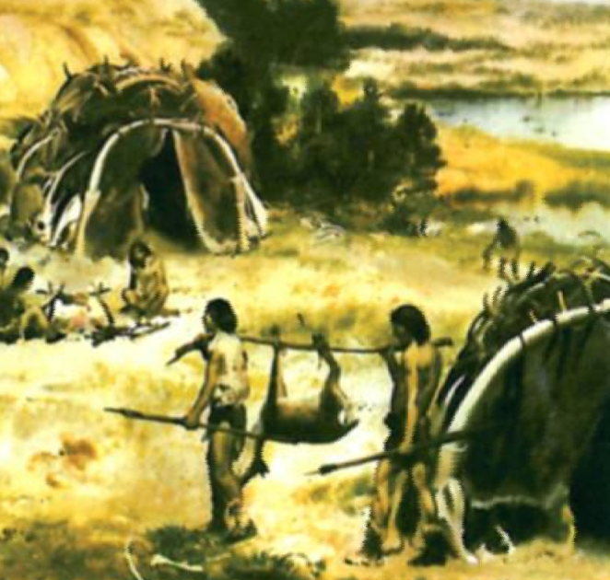
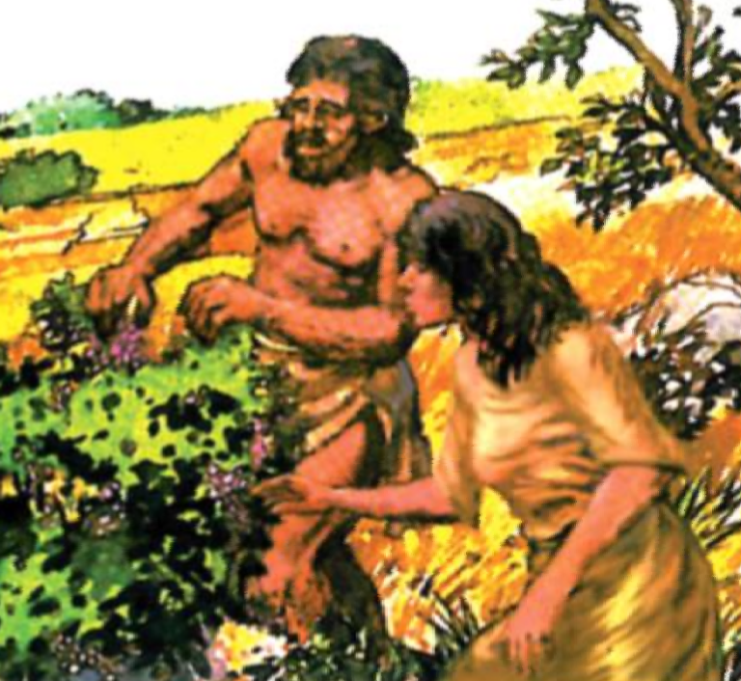
واحدةٌ مِما يَلي لَيْسَت مِنَ المَصادرِ الّتي يَحْصُل مِنْها الإنْسان الأَوْل عَلى غِذائِه:
التّجارَة
ثِمارُ الأَشجار
لُحوم الْحَيوانات

Slide 4
حَاوِل مَرَّة أُخْرَى

Slide 5
أَحْسَنْت يا بَطَل

Slide 6
اخْتَر إِشارَة أَو إِشارَة فيما يَلي :

Slide 7
الشّادوف هُوَ آلةٌ لِرَفعِ الْمِياهِ مِنْ مَجْرَى النَّهْرِ إِلَى قَناةِ الرّي.

Slide 8
حَاوِل مَرَّة أُخْرَى

Slide 9
أَحْسَنْت يا بَطَل

Slide 10
كانَت بِدايةُ الزّراعةَ بِالْقُربِ مِنْ الْبَحْرِ الأَحْمَرِ.

Slide 11
حَاوِل مَرَّة أُخْرَى

Slide 12
أَحْسَنْت يا بَطَل

Slide 13
طَوَّرَ الإنْسانُ الْمِحراث المَعْدَنِيّ، وَاسْتَعْمَل الْخَشَبَ في صِناعَتِه.

Slide 14
حَاوِل مَرَّة أُخْرَى

Slide 15
أَحْسَنْت يا بَطَل

Slide 16
كانَت بِدايةُ الزّراعةَ قَديمًا بِواديِ النّيلِ فِي مِصْرِ، وَحوْلَ نَهْرَي دِجْلَة وَالْفُراتِ فِي الْعِراقِ، وذلك بسبب:
الجبال العالية والوديان
التربة الخصبة والمياه الوفيرة
أشعة الشمس والهواء

Slide 17
حَاوِل مَرَّة أُخْرَى

Slide 18
أَحْسَنْت يا بَطَل

Slide 19
شكراً جزيلاً .. انتهى النشاط

